Slide 1
論文の読み方
2022/02/07
慶應義塾大学理工学部物理情報工学科
渡辺

Slide 2
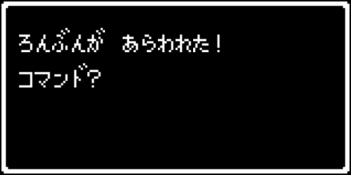


初めての論文
指導教員に「この論文読んでみて」と言われた
→まずやるべきことは？
その論文を熟読して内容を理解する
その論文の研究上の位置づけを調べる

Slide 3
研究の流れ
把握すべきこと
起点となる研究(祖先)はどれか
他にはどのようなアプローチがあるか
直接の「親」となる論文はどれか
特に「他にどのようなアプローチがあるか」は必ず聞かれるので把握しておく

Slide 4
研究の流れ
研究には「流れ」がある
画期的な論文
時間
大量のフォロワーが現れる
停滞期
画期的な論文
大量のフォロワーが現れる
読めと言われた論文

Slide 5
研究の流れ
研究には様々なアプローチがある
問題提起となる研究
この問題を……
Aという方法で
解決を試みる
Bという方法で
解決を試みる
読めと言われた論文

Slide 6
研究の流れ
何か「はじまり」となる研究があり
様々なアプローチがなされるが
その中でBというアプローチがあり
アプローチBの中でB’という提案をした
読めと言われた論文

Slide 7
研究の流れ
把握すべきこと
起点
起点となる研究(祖先)はどれか
他にはどのようなアプローチがあるか
直接の「親」となる論文はどれか
他のアプローチ
直接の親(一般的には複数)
読めと言われた論文
最終的に↑こんなイメージをつかみたい

Slide 8

論文の構造
タイトル
導入(introduction)
まずここを読む
概要 (abstract)
手法
結果
本文
考察
参考文献
結論
※流儀はいろいろあるので、あくまで一例です

Slide 9
イントロダクションの構造
広く抽象的な話から
狭く具体的な話へ

Slide 10
イントロダクションの構造
導入(introduction)
全体の背景
なぜこの手法/分野が大事か
手法
これまでにどのような研究が
行われ、何が解決され、何が
未解決問題として残っているか
結果
研究背景
考察
以上の流れを受けて、この
研究では何を目的として何を
やるか
研究概要
結論
※流儀はいろいろあるので、あくまで一例です

Slide 11
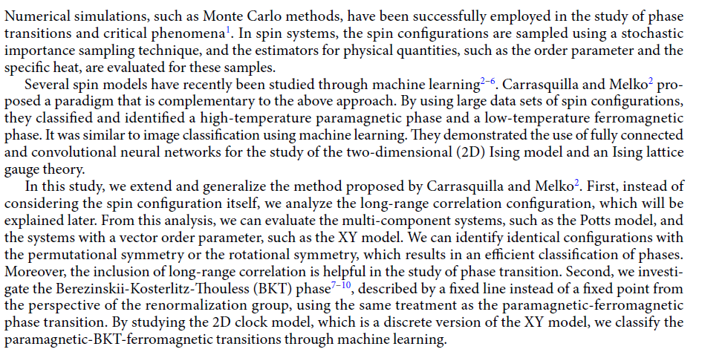
イントロダクションの構造
実際の論文のIntroductionを見てみる
Machine-Learning Studies on Spin Models
K. Shiina, H. Mori, Y. Okabe, and H.-K. Lee, Sci Rep 10, 2177 (2020)
全体の背景
研究背景
研究概要

Slide 12
イントロダクションの構造
全体の背景
論文の冒頭で、この手法や分野の重要性を説明する
モンテカルロ法などの数値シミュレーションは、相転移や臨界現象の研究で
広く使われており、成功を収めている。
Numerical simulations, such as Monte Carlo methods, have been successfully employed in the study of phase transitions and critical phenomena [1].
冒頭で一番最初に単独で引用されるのは、その分野の有名な教科書や、レビュー論文であることが多い
[1] D. P. Landau & K. Binder A Guide to Monte Carlo Simulations in Statistical Physics, 4th edition, (Cambridge University Press, Cambridge, 2014).
K. Shiina, H. Mori, Y. Okabe, and H.-K. Lee, Sci Rep 10, 2177 (2020)

Slide 13
イントロダクションの構造
研究背景
どのような研究が行われ
何が解決され
何が未解決問題として残っているか
これまでに
最近、いくつかのスピン系が機械学習により研究されている。
Several spin models have recently been studied through machine learning [2-6].
関連研究がまとめて紹介されることが多い
「recently」というキーワードが使われることが多い
続けて、まとめて引用されたうちいくつかを紹介することも
ここに「while」があると、未解決部分の説明があることが多い
※流儀はいろいろあるので、あくまで(略)

Slide 14
イントロダクションの構造
研究概要
この研究では何を目的として何をやるか
本研究では、CarrasquillaとMelkoが提案した手法を拡張、一般化する。
In this study, we extend and generalize the method proposed by Carrasquilla and Melko [2].
「In this study」や「We」というキーワードが使われることが多い
最後に論文の構造を説明することが多い
ここで、「直接の親」が Carrasquilla and Melko [2]であることがわかる
(一般的には「研究背景」に「親」の記述があることが多い)
※流儀はいろいろ (略)

Slide 15
論文を渡されたら
その論文を熟読して内容を理解する
その論文の研究上の位置づけを調べる
まずイントロダクションを読む
関連論文にあたりをつける
関連論文をダウンロードする
収束するまで1～3を繰り返す
収束：「あ、この論文読んだな」の出現確率が一定以上高くなること

Slide 16
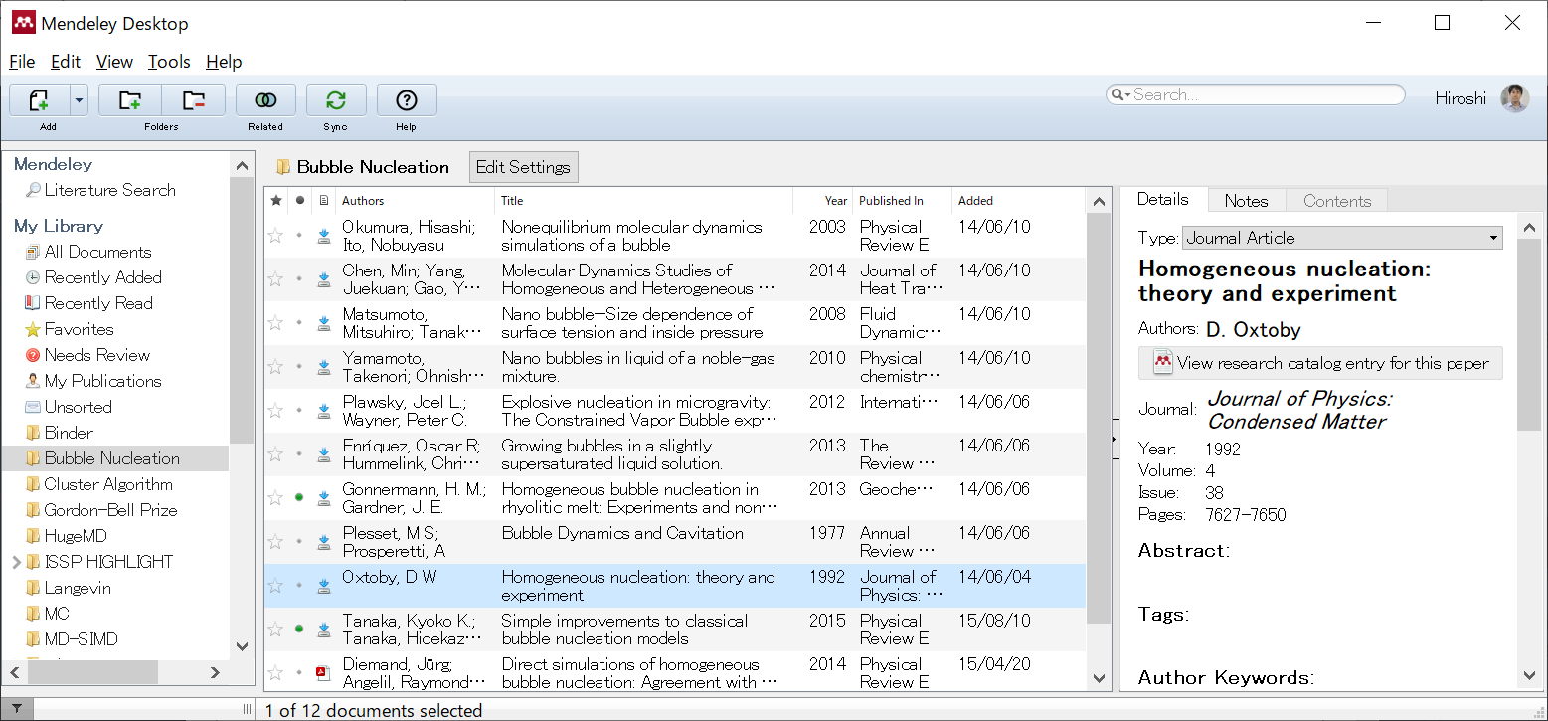
その他雑多なこと
多くの論文から「冒頭」で引用されているレビュー論文は一度読んでみると良い
DLした論文は(読まなくても)保存しておく →文献管理ソフトウェア(例えばMendeley等)を活用
文献管理ソフトウェア「Mendeley」
https://www.mendeley.com/

Slide 17

まとめ
「この論文読んでみて」と言われたら、 その論文の引用文献も読む
どの引用文献を読むべきかは、イントロであたりをつける
必要に応じて、引用文献の引用文献も読む
※慣れない分野の論文を一編だけ読んで理解するのは不可能
論文の引用文献、引用文献の引用文献……際限なく「読むべき論文」が増えていきますが、がんばりましょう

